Slide 1
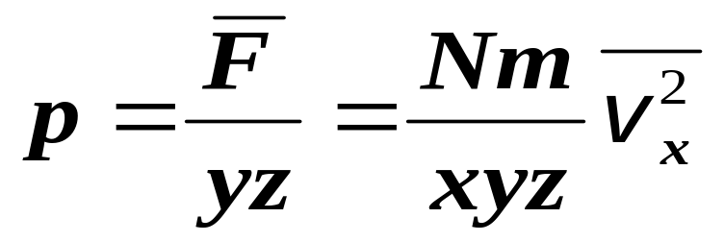
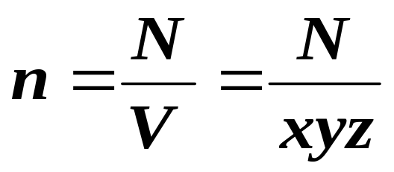
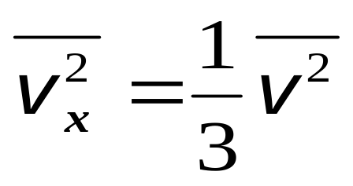
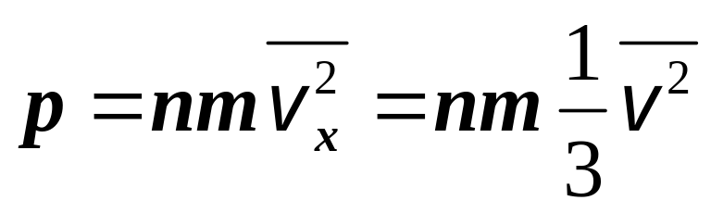
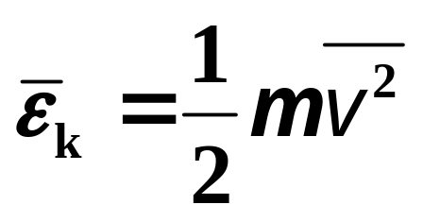
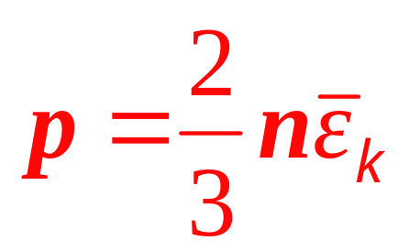
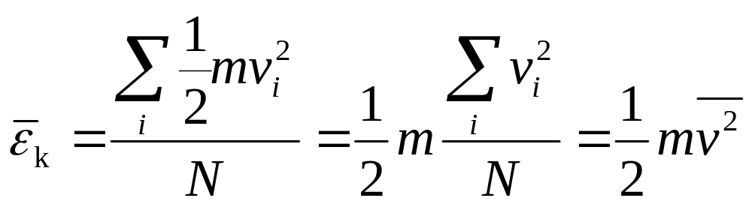
④气体压强
由统计假设
分子平均平动动能

Slide 2

压强的物理意义
统计规律
宏观可测量量
微观量的统计平均值
单个分子对器壁的碰撞是偶然的 、不连续的,
大量分子对器壁碰撞的总效果： 恒定的、持续的力的作用。
压强是大量分子对时间、对面积的统计平均结果
问 为何在推导气体压强公式时不考虑分子间的碰撞 ？

Slide 3

说明
(1) 压强 p 是一个统计平均量。它反映的是宏观量p 和微观量 的关系。对大量分子，压强才有意义。
(2) 压强公式无法用实验直接验证。
(3) 请注意在压强公式推导中，所应用的统计假设。
(4) 压强公式不限于长方体容器。

Slide 4
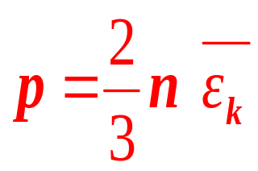
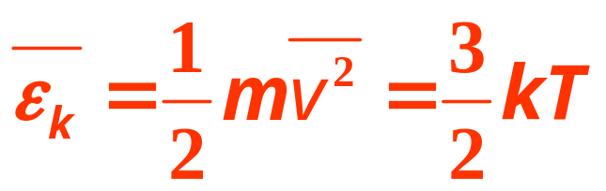
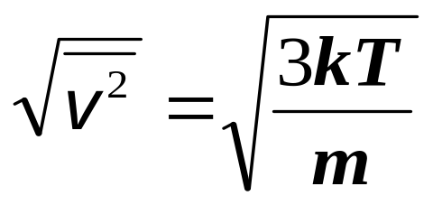
§7.3 温度的微观意义
由
又
p = nkT
所以
方均根速率
揭示了温度的统计意义:
气体的温度是气体分子平均平动动能的量度，是表征大量分子热运动剧烈程度的物理量。
温度是大量分子热运动的集体表现。对个别分子说它的温度是多少是没有意义的。
分子的平均平动动能只与T 有关，与气体性质无关。

Slide 5



§7.4 能量均分定理
一 、自由度
degree of freedom
确定一个物体的空间位置需要的独立坐标数。i
质点的自由度
运动受到限制时自由度降低
在空间自由运动的质点:
3个平动自由度 i =3
在曲面上运动的质点:
二个独立坐标 自由度 i =2
质点沿直线或曲线运动：
一个独立坐标 自由度 i =1

Slide 6














刚体的自由度
自由运动的刚体 (如手榴弹)
确定质心位置( x, y, z )
3个平动自由度 t = 3
确定过质心的轴的方位
2个转动自由度( α , β )
再定刚体绕轴转的角度（角位置θ ）
1个转动自由度
共有3个转动自由度 r = 3
自由刚体的自由度 i = t + r = 6

Slide 7
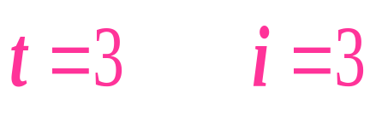
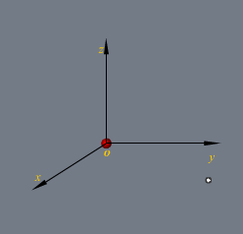
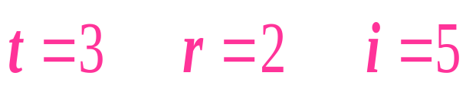



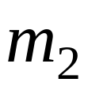
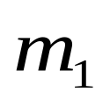



气体分子的自由度
（将每个原子看作质点）
1）单原子分子
2）双原子分子
ｍ₁
a、刚性双原子分子
C .
ｍ₂
转轴
b、非刚性双原子分子
在温度较高时发生振动
*
C

Slide 8
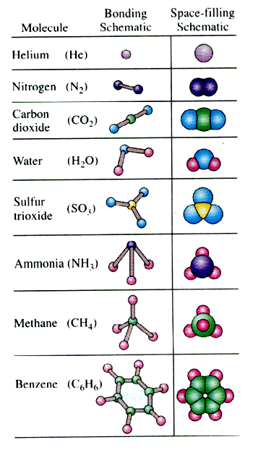
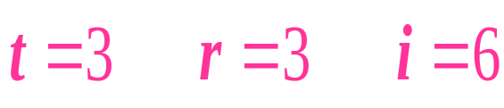
3）刚性多原子分子
等同于自由刚体
说明：在温度比较低的情况下，气体分子可视为刚性分子。

Slide 9


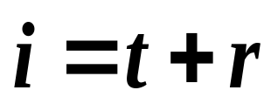
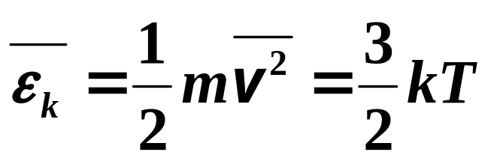
刚性分子的自由度
自由度
平动
转动
总
分子
单原子分子 3 0 3
双原子分子 3 2 5
多原子分子 3 3 6
* 任一分子的平动自由度是 3
平均平动动能

Slide 10
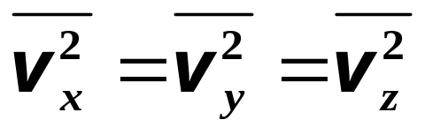
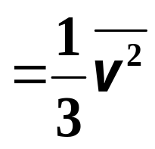
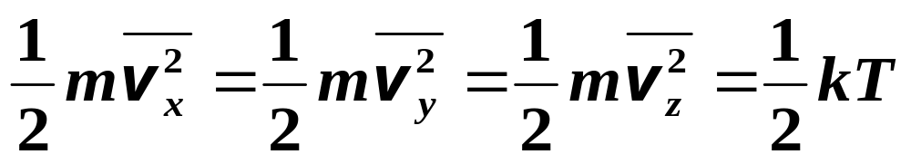
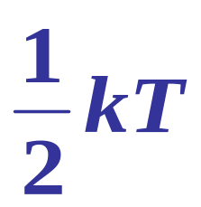
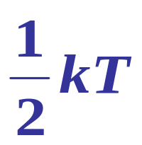
二、能量按自由度均分定理
因为
，
所以
条件：在温度为T 的平衡态下
1. 每一平动自由度具有相同的平均动能
2.平衡态 各自由度地位相等
∴每一转动自由度、每一振动自由度也具有
与平动自由度相同的平均动能，其值也为

Slide 11
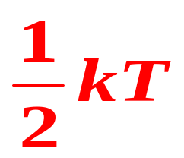
3.表述 在温度为T 的平衡态下，物质(汽 液
固)分子的每个自由度具有相同的平均动能，
其值为 。——能量按自由度均分定理
讨论
1)能量分配 没有占优势的自由度
2)注意红框框中“词”的物理含义
物质： 对象无限制 --- 普遍性的一面
平衡态： 对状态的限制
平均动能：平均----统计的结果
是大量分子热运动的能量所遵循的统计规律，是大量分子的集体表现。对个别分子，其热运动能量并不按自由度均分。

Slide 12
在碰撞的过程中，能量可以由一个分子传递给另一个分子，由一种运动转化为另一种运动，也可以由一个自由度转移到另外一个自由度。这些转变都是无规则的，但总的趋势是各种形式的平均能量趋于相等。因为没有任何理由使得哪一种运动形式更占优势。
当达到平衡时，从微观上说这些转变仍在不断进行，但总能量却是通过碰撞而机会均等地分配到每一个自由度。

Slide 13
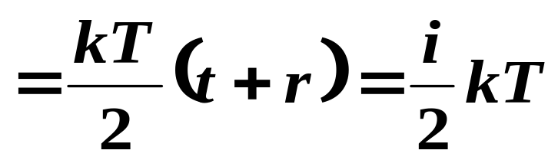
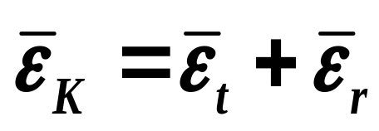
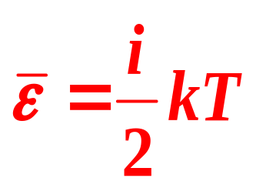
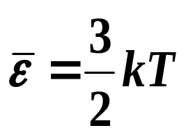
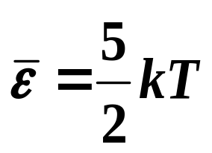
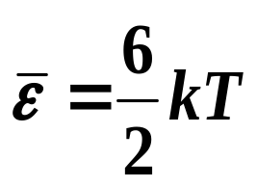
三、分子的总平均能量
由能量均分原理可得 平衡态下
每个刚性分子的平均动能
在温度不太高的情况下 忽略分子中原子的振动，则
一个分子的总平均能量
刚性 单原子分子 双原子分子 多原子分子

Slide 14
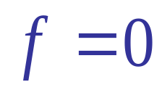
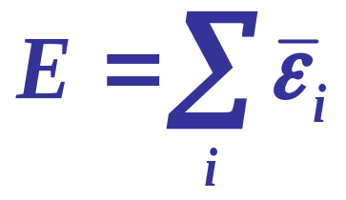
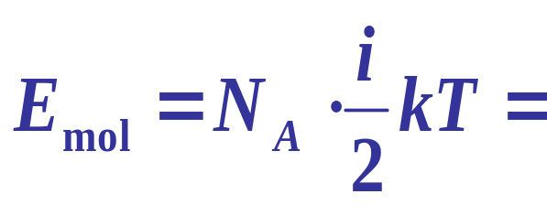
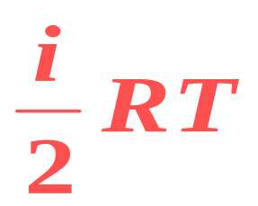
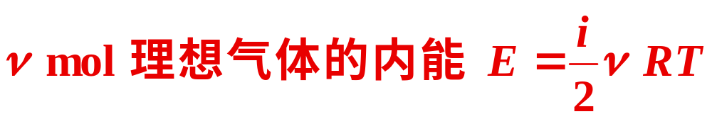
四、理想气体的内能
内能定义:
系统内 所有分子平均能量 +
分子间相互作用的平均势能
对于理想气体，分子间作用力
则分子间作用势能之和为零，内能
1mol刚性理想气体分子系统的内能为

Slide 15
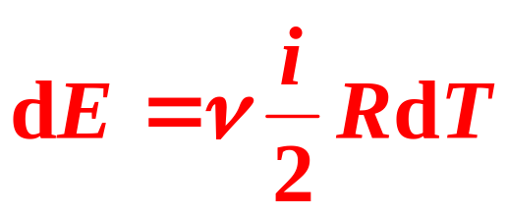
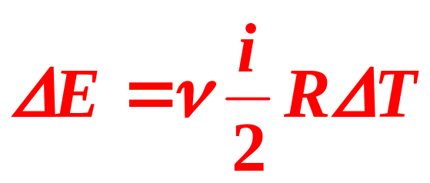
讨论
1)一般情况下 不加说明 把分子看作刚性分子
2)理想气体内能是温度的单值函数
仅与温度有关
为什么？
(忽略了势能)
内能的改变量
3) 内能与机械能
机械能--有序
内能--无序
分子热运动能量

Slide 16
§7.5 麦克斯韦速率分布律
小球数按空间位置
x 的分布
一、分布的概念
·
问题的提出
气体系统是由大量分子组成， 而各个分子的速率通过碰撞不断地改变，不可能逐个加以描述。
.
.
.
.
.
.
.
.
.
.
.
.
.
.
.
.
.
.
.
.
.
.
.
.
.
.
.
.
.
.
.
.
.
.
.
.
.
.
.
.
.
.
.
.
.
.
.
.
.
.
.
.
.
.
.
.
.
.
.
.
.
.
.
.
.
.
.
.
.
.
.
.
.
.
.
.
.
.
.
.
.
.
.
.
.
.
.
.
.
.
.
.
.
.
如何解决大量粒子的集体行为？
——统计方法：
单个粒子行为---- 偶然；
大量粒子行为---- 必然。
.
.
.
.
.
.
.
.
.
.
.
.
.
.
.
.
.
.
.
.
.
.
.
.
.
.
.
.
.
.
.
.
.
.
.
.
.
.
.
.
.
一个粒子的多次行为
多个粒子的一次行为
结果相同
x
Δ
x
伽耳顿板演示
只能给出分子数按速率的分布。

Slide 17
例如学生人数按年龄的分布
年龄 | 15 ~16 | 17 ~ 18 | 19 ~20 | 21~22
人数按年龄的分布 | 2000 | 3000 | 4000 | 1000
人数按年龄的分布比率 | 20% | 30% | 40% | 10%
例如气体分子按速率的分布
速率 | v₁～ v₂ | v₂～ v₃ | … | v_{i} ～ v_{i} +Δv | …
分子数按速率的分布 | ΔN₁ | ΔN₂ | … | ΔN_{i} | …
分子数按速率的分布比率 | ΔN₁/N | ΔN₂ /N | … | ΔN_{i} /N | …
｛ΔN_{i} ｝或｛ΔN_{i} /N｝就是分子数按速率的分布

Slide 18
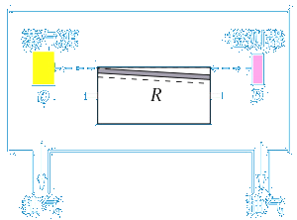
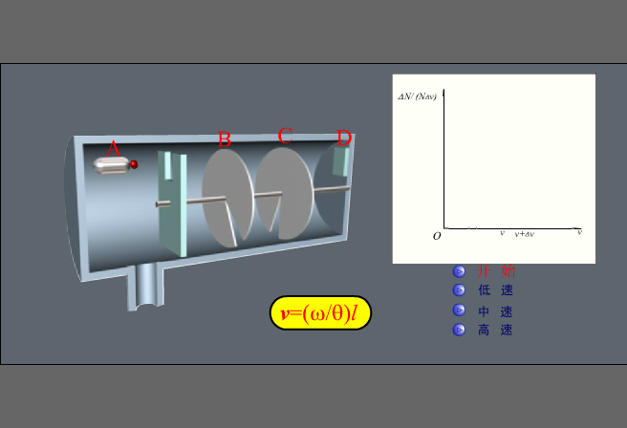
二、气体速率分布的实验测定
1. 实验装置
2. 测量原理

Slide 19
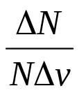

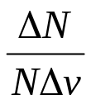
氧气分子在273K时的分布情况
速率区间
分子数的百分比
100以下 100~200200~300300~400400~500500~600600~700700以上
1.4
8.1
16.5
21.4
20.6
15.1
9.2
7.7
设N为总分子数，ΔN为速率区间Δv内的分子数。
速率分布曲线

Slide 20





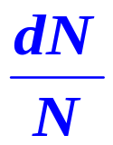

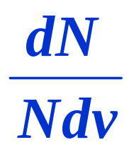
速率分布的几个概念：
１、大量气体分子所遵循的统计规律(分布)
２、不能讲某个速率的分子数, 只能讲某某速率间隔中的分子数( )
划分速率间隔
３、 某个速率间隔的分子数占总分子数的百分数
４、某个速率间隔中( )单位速率区间的分子数占总分子数的比率 (概率密度或分布函数)

Slide 21
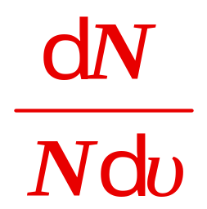
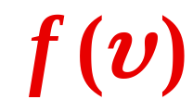

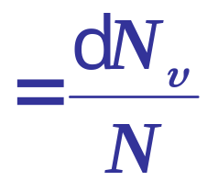

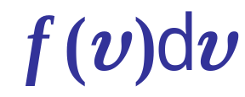
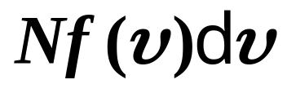
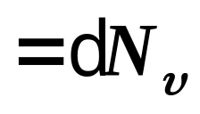

三、速率分布函数：
=
只与v 有关
1）f (v ) 的物理意义:
分子速率在
附近
单位速率间隔内的分子数
占总分子数的百分比
分子速率在
间隔内
的分子数占总分子数的百分比
速率在 间隔内的分子数

Slide 22










2）f (v) 的归一性质
——f (v) 的归一化条件
任一小长条面积为该区间的分子数百分比
几何意义
曲线下面积恒为 1
o

Slide 23





四、麦克斯韦速率分布律
系统：理想气体 平衡态
1.麦氏速率分布函数
2.麦氏速率分布曲线
形状
必定存在一个极大值
o

Slide 24







o
最概然速率
当 取极大值时的速率
令
得
物理意义：在一定温度下，气体分子速率分布在 附近单位速率间隔内的相对分子数最多。

Slide 25




将
代回麦克斯韦速率分布函数，得
f (v)
M相同，T₂>T₁
所以 f (v) 的极大值
o
v_{P}
v_{P2}
v
又由 知，
T相同，M₂<M₁
M一定，T 增大时，
曲线峰右移，峰高变小
T一定， M减小时，

Slide 26








同种分子不同温度
的速率分布
o
相同温度下不同种类分子的速率分布
o

Slide 27





五、速率分布函数的应用
平均值计算式为
讨论
注意上下区间的一致性

Slide 28








1. 全空间 速率的算术平均值——平均速率
代入麦氏分布函数
得麦氏分布时的平均速率

Slide 29








2. 方均根速率
速率平方的平均值：
若求整个速率空间的方均根速率
麦氏系统(理气 平衡态)

Slide 30


















3. 三种速率
每个系统都有
理想气体平衡态有
麦氏速率分布：
＜ ＜
在室温下，它们一般为几百米每秒。

Slide 31






例题：导体中自由电子的运动可以看作类似于气体分子的运动，所以通常称导体中的自由电子为电子气。设导体中共有N个自由电子，电子气中电子最大速率为v_{f}（称为费米速率）。电子的速率分布函数为
(1) 用v_{f}定出常数A；(2)求电子的平均速率。
解：(1) 归一化条件：
(2)

Slide 32

本次作业：
3.17-- 2，5，14，20
第二章
谢谢大家

